Slide 1
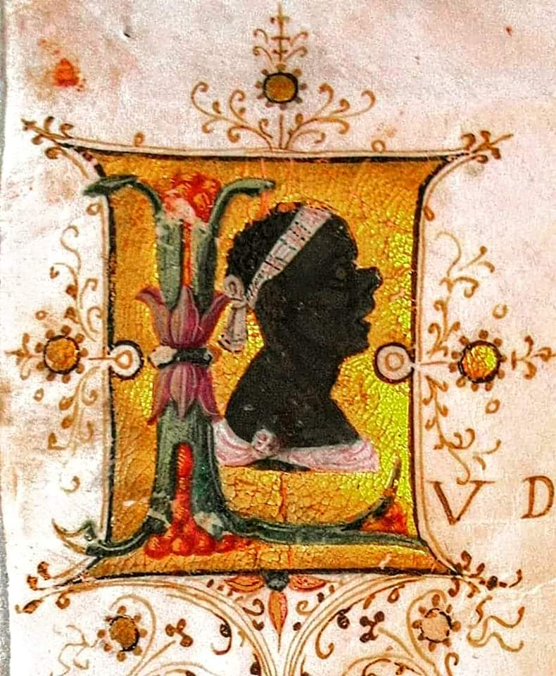
Università della Terza Età
“Cardinale Giovanni Colombo„
A.A. 2022/2023
insegnamento di
Iconologia Politica
docente Marco Versiero
Vita di corte e allegorie del potere in età sforzesca
1450-1500

Slide 2
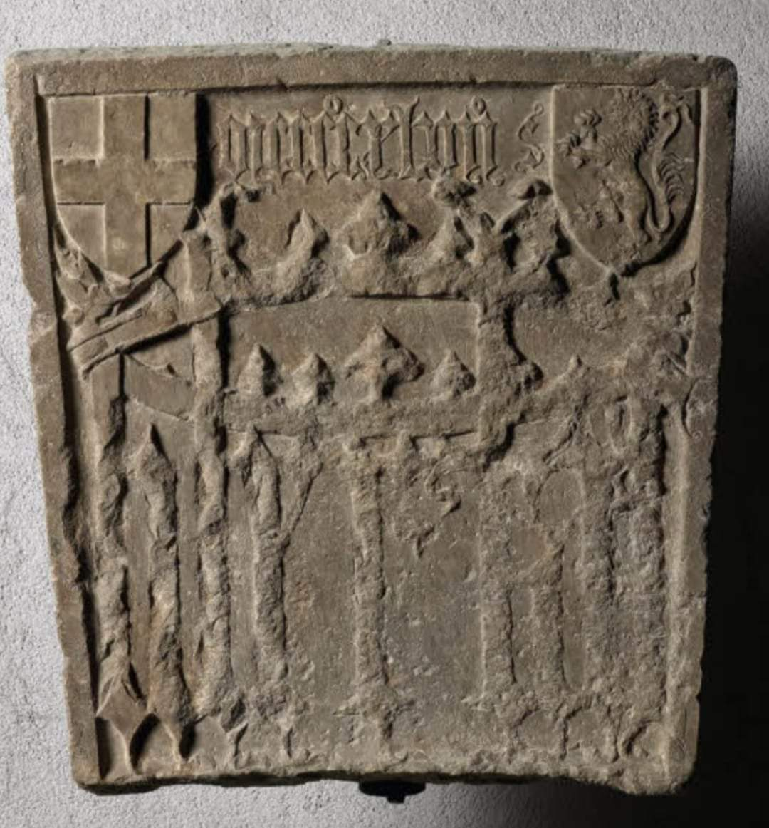
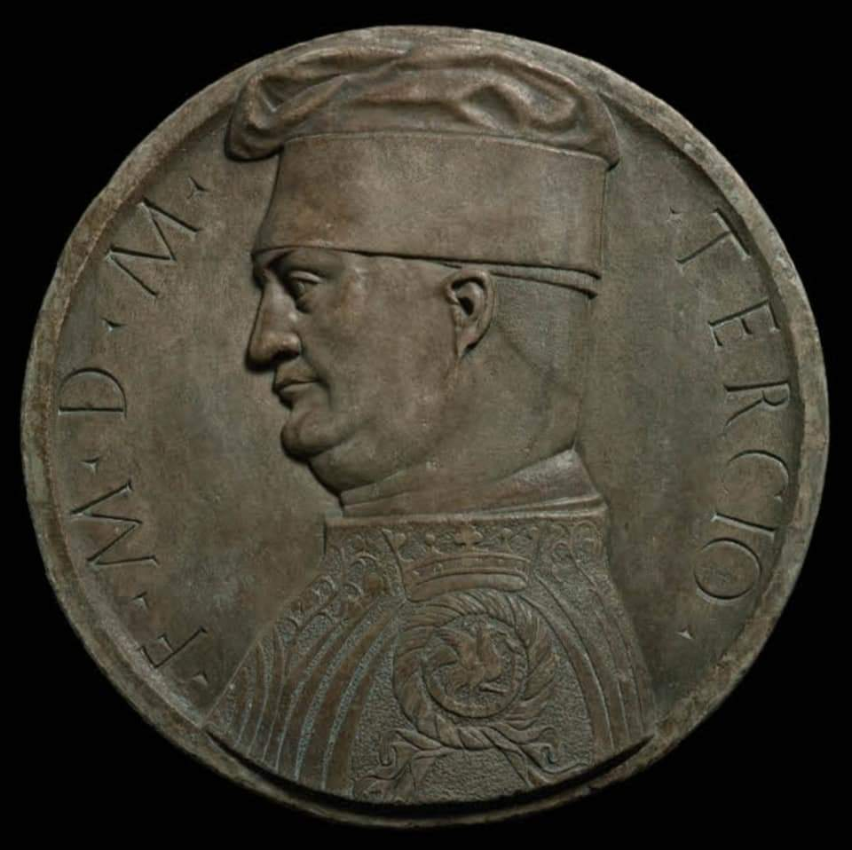

Slide 3
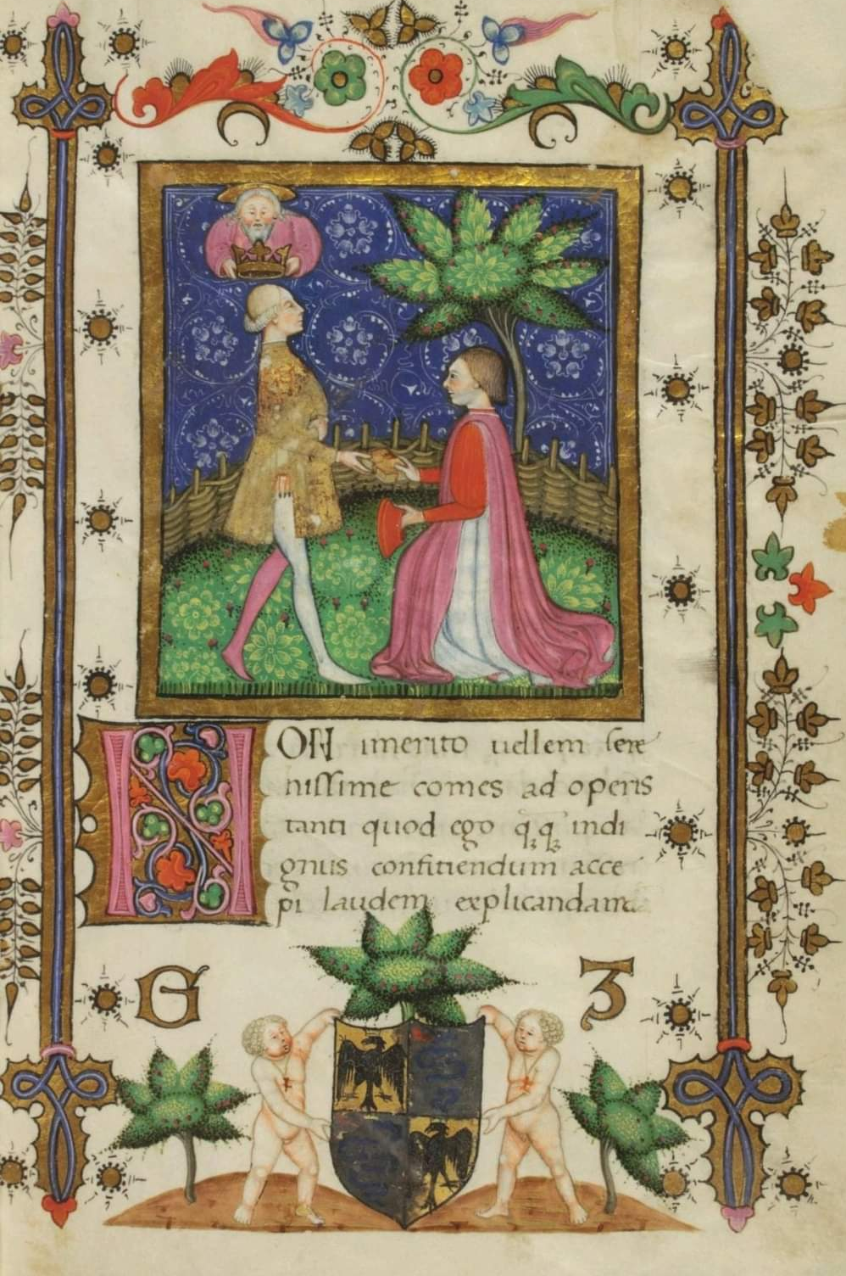
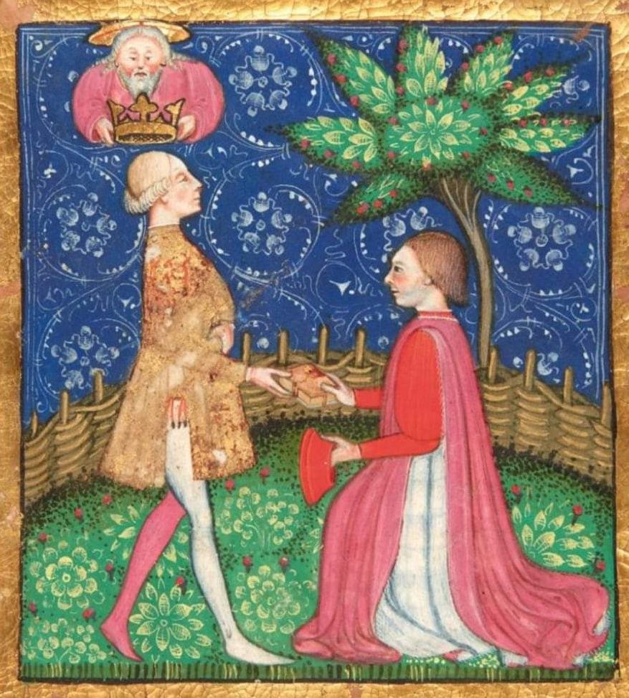

Slide 4
